Slide 1

Modulo 7 (Parte 2)
Trova i fondi adatti – Opzioni di finanziamento e finanziamento
Irlanda
www.epicstays.eu

Slide 2

Risultati di apprendimento
Modulo 7 (Parte 2) Panoramica
Opportunità di finanziamento specifiche per paese
Trova i fondi adatti alle tue esigenze – Opzioni di finanziamento e finanziamento. La seconda parte del modulo esplora le opportunità di finanziamento su misura per le strutture ricettive turistiche alternative in Irlanda, Slovenia, Islanda, Italia e Paesi Bassi. Questa sezione si concentra sull'Irlanda. Imparate a identificare, confrontare e valutare i flussi di finanziamento più adatti al vostro modello di business e ai vostri obiettivi. L'attenzione è rivolta all'allineamento con priorità chiave quali la rigenerazione, la crescita a basse emissioni di carbonio e il valore della comunità. Al termine, sarete in grado di valutare l'idoneità, orientarvi tra i programmi nazionali e dell'UE e scegliere i percorsi di finanziamento giusti per il successo del turismo sostenibile.
Scopri come la combinazione di finanziamenti nazionali, comunitari e comunitari in Irlanda, unita al supporto professionale, crei opportunità concrete per strutture ricettive turistiche sostenibili e di piccole dimensioni.
Riconosci il ruolo del supporto professionale nell'accesso e nella gestione di queste opportunità di finanziamento.
Valutate come i progetti turistici su piccola scala, come le cabine o i glamping pod, possano essere avviati e ampliati con successo utilizzando i finanziamenti disponibili.
Comprendere i percorsi comprovati per la creazione di attività ricettive sostenibili e su piccola scala in Irlanda

Slide 3
03
Opzioni di finanziamento in Irlanda
Per strutture ricettive turistiche alternative
Il mix di finanziamenti nazionali, comunitari e dell'UE in Irlanda, combinato con un supporto professionale, crea opportunità concrete per strutture ricettive turistiche sostenibili e su piccola scala. Iniziare con una singola cabina o un pod glamping e crescere in modo intelligente è una strada collaudata per il successo.

Slide 4
Introduzione: le priorità di finanziamento dell'Irlanda
Sviluppo rurale, benefici per la comunità, efficienza energetica, diversificazione, sostenibilità ambientale e turismo immersivo basato sull'esperienza.
L'approccio finanziario dell'Irlanda dà priorità allo sviluppo rurale, all'efficienza energetica e al turismo basato sull'esperienza.
Attraverso programmi quali LEADER, Local Enterprise Offices, Fáilte Ireland investment schemes e SEAI energy grants, il governo mira a stimolare la creazione di posti di lavoro a livello locale, sostenere il patrimonio e la cultura e avvicinarsi agli obiettivi climatici nel settore turistico.
Per i fornitori di alloggi alternativi, è fondamentale allinearsi a questi obiettivi. I progetti dovrebbero dimostrare in che modo contribuiranno alla vitalità rurale, sia creando posti di lavoro, sia riutilizzando edifici storici, sia migliorando l'economia locale basata sulle esperienze.

Slide 5
Introduzione: le priorità di finanziamento dell'Irlanda
Sviluppo rurale, benefici per la comunità, efficienza energetica, diversificazione, sostenibilità ambientale e turismo immersivo basato sull'esperienza.
I siti che offrono un turismo immersivo incentrato sulla cultura, sulla natura o sul benessere sono particolarmente sostenuti.
Se la vostra proposta include la sostenibilità ambientale, come l'aggiornamento delle energie rinnovabili, l'isolamento degli edifici o la conservazione della biodiversità, potrete anche beneficiare delle sovvenzioni SEAI.
Per avere successo in Irlanda, i candidati devono preparare un solido piano aziendale, mettersi in contatto con il proprio gruppo di azione locale sin dalle prime fasi e dimostrare chiaramente in che modo la loro offerta ricettiva sostiene i benefici per la comunità e la sostenibilità ambientale.

Slide 6




1
Sovvenzioni dell'Ufficio locale per le imprese (LEO)
Obiettivo: Sovvenzioni dell'Ufficio per le imprese locali (LEO): il LEO della tua contea è il primo punto di riferimento per aiutare e sostenere le piccole imprese e le start-up locali. Fornisce finanziamenti e supporto di mentoring.
Offre sovvenzioni per studi di fattibilità per aiutare i fornitori di turismo alternativo in fase iniziale (ad esempio, siti di glamping, agriturismi) con la convalida delle idee, la ricerca di fattibilità e il capitale iniziale. Questo finanziamento può coprire fino al 50% dei costi (massimo 15.000 euro) per ricerche di mercato, prototipi e altre spese correlate. Sovvenzioni di avviamento per le start-up, spesso fino a 30.000 euro per costi di capitale o di assunzione, che di solito richiedono fondi di corrispondenza.
Suggerimento:
Discutete sempre con il vostro consulente LEO: anche se non ottenete una sovvenzione, LEO può fornirvi formazione (ad esempio corsi per avviare un'attività in proprio) e supporto da parte di un mentore.

Slide 7
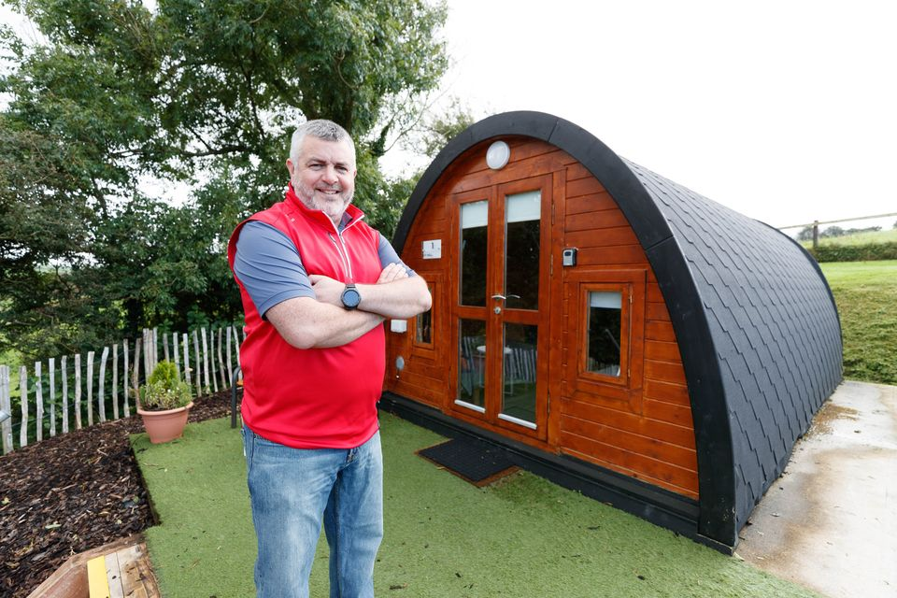

CASO DI STUDIO Ivy Hill Glamping
Esempio: Ivy Hill Glamping nella contea di Clare ha iniziato con un solo pod e si è ampliato grazie al sostegno di LEO. Alan Vaughan, allevatore di bestiame, ha diversificato con successo la sua azienda agricola introducendo alloggi glamping.
Ha fondato Ivy Hill Glamping, che ha attirato visitatori sia nazionali che internazionali, con almeno la metà delle prenotazioni provenienti da ospiti stranieri.
Questa iniziativa ha fornito un flusso di reddito aggiuntivo e ha aumentato il valore della sua azienda agricola, dimostrando i potenziali benefici dell'agriturismo per gli agricoltori in località adatte.
Nota: le sovvenzioni LEO danno la priorità alle imprese manifatturiere o orientate all'esportazione, ma anche i progetti turistici innovativi possono essere ammessi, soprattutto se dimostrano di creare posti di lavoro e di avere il potenziale per attrarre visitatori stranieri (rendendoli in un certo senso una forma di "esportazione").

Slide 8
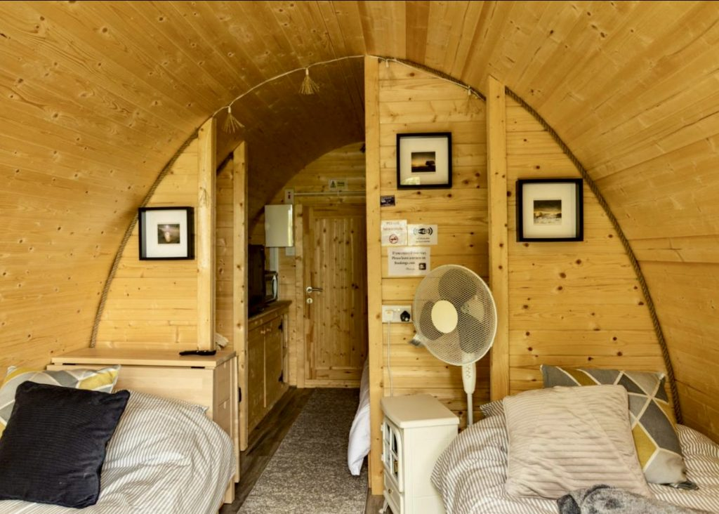
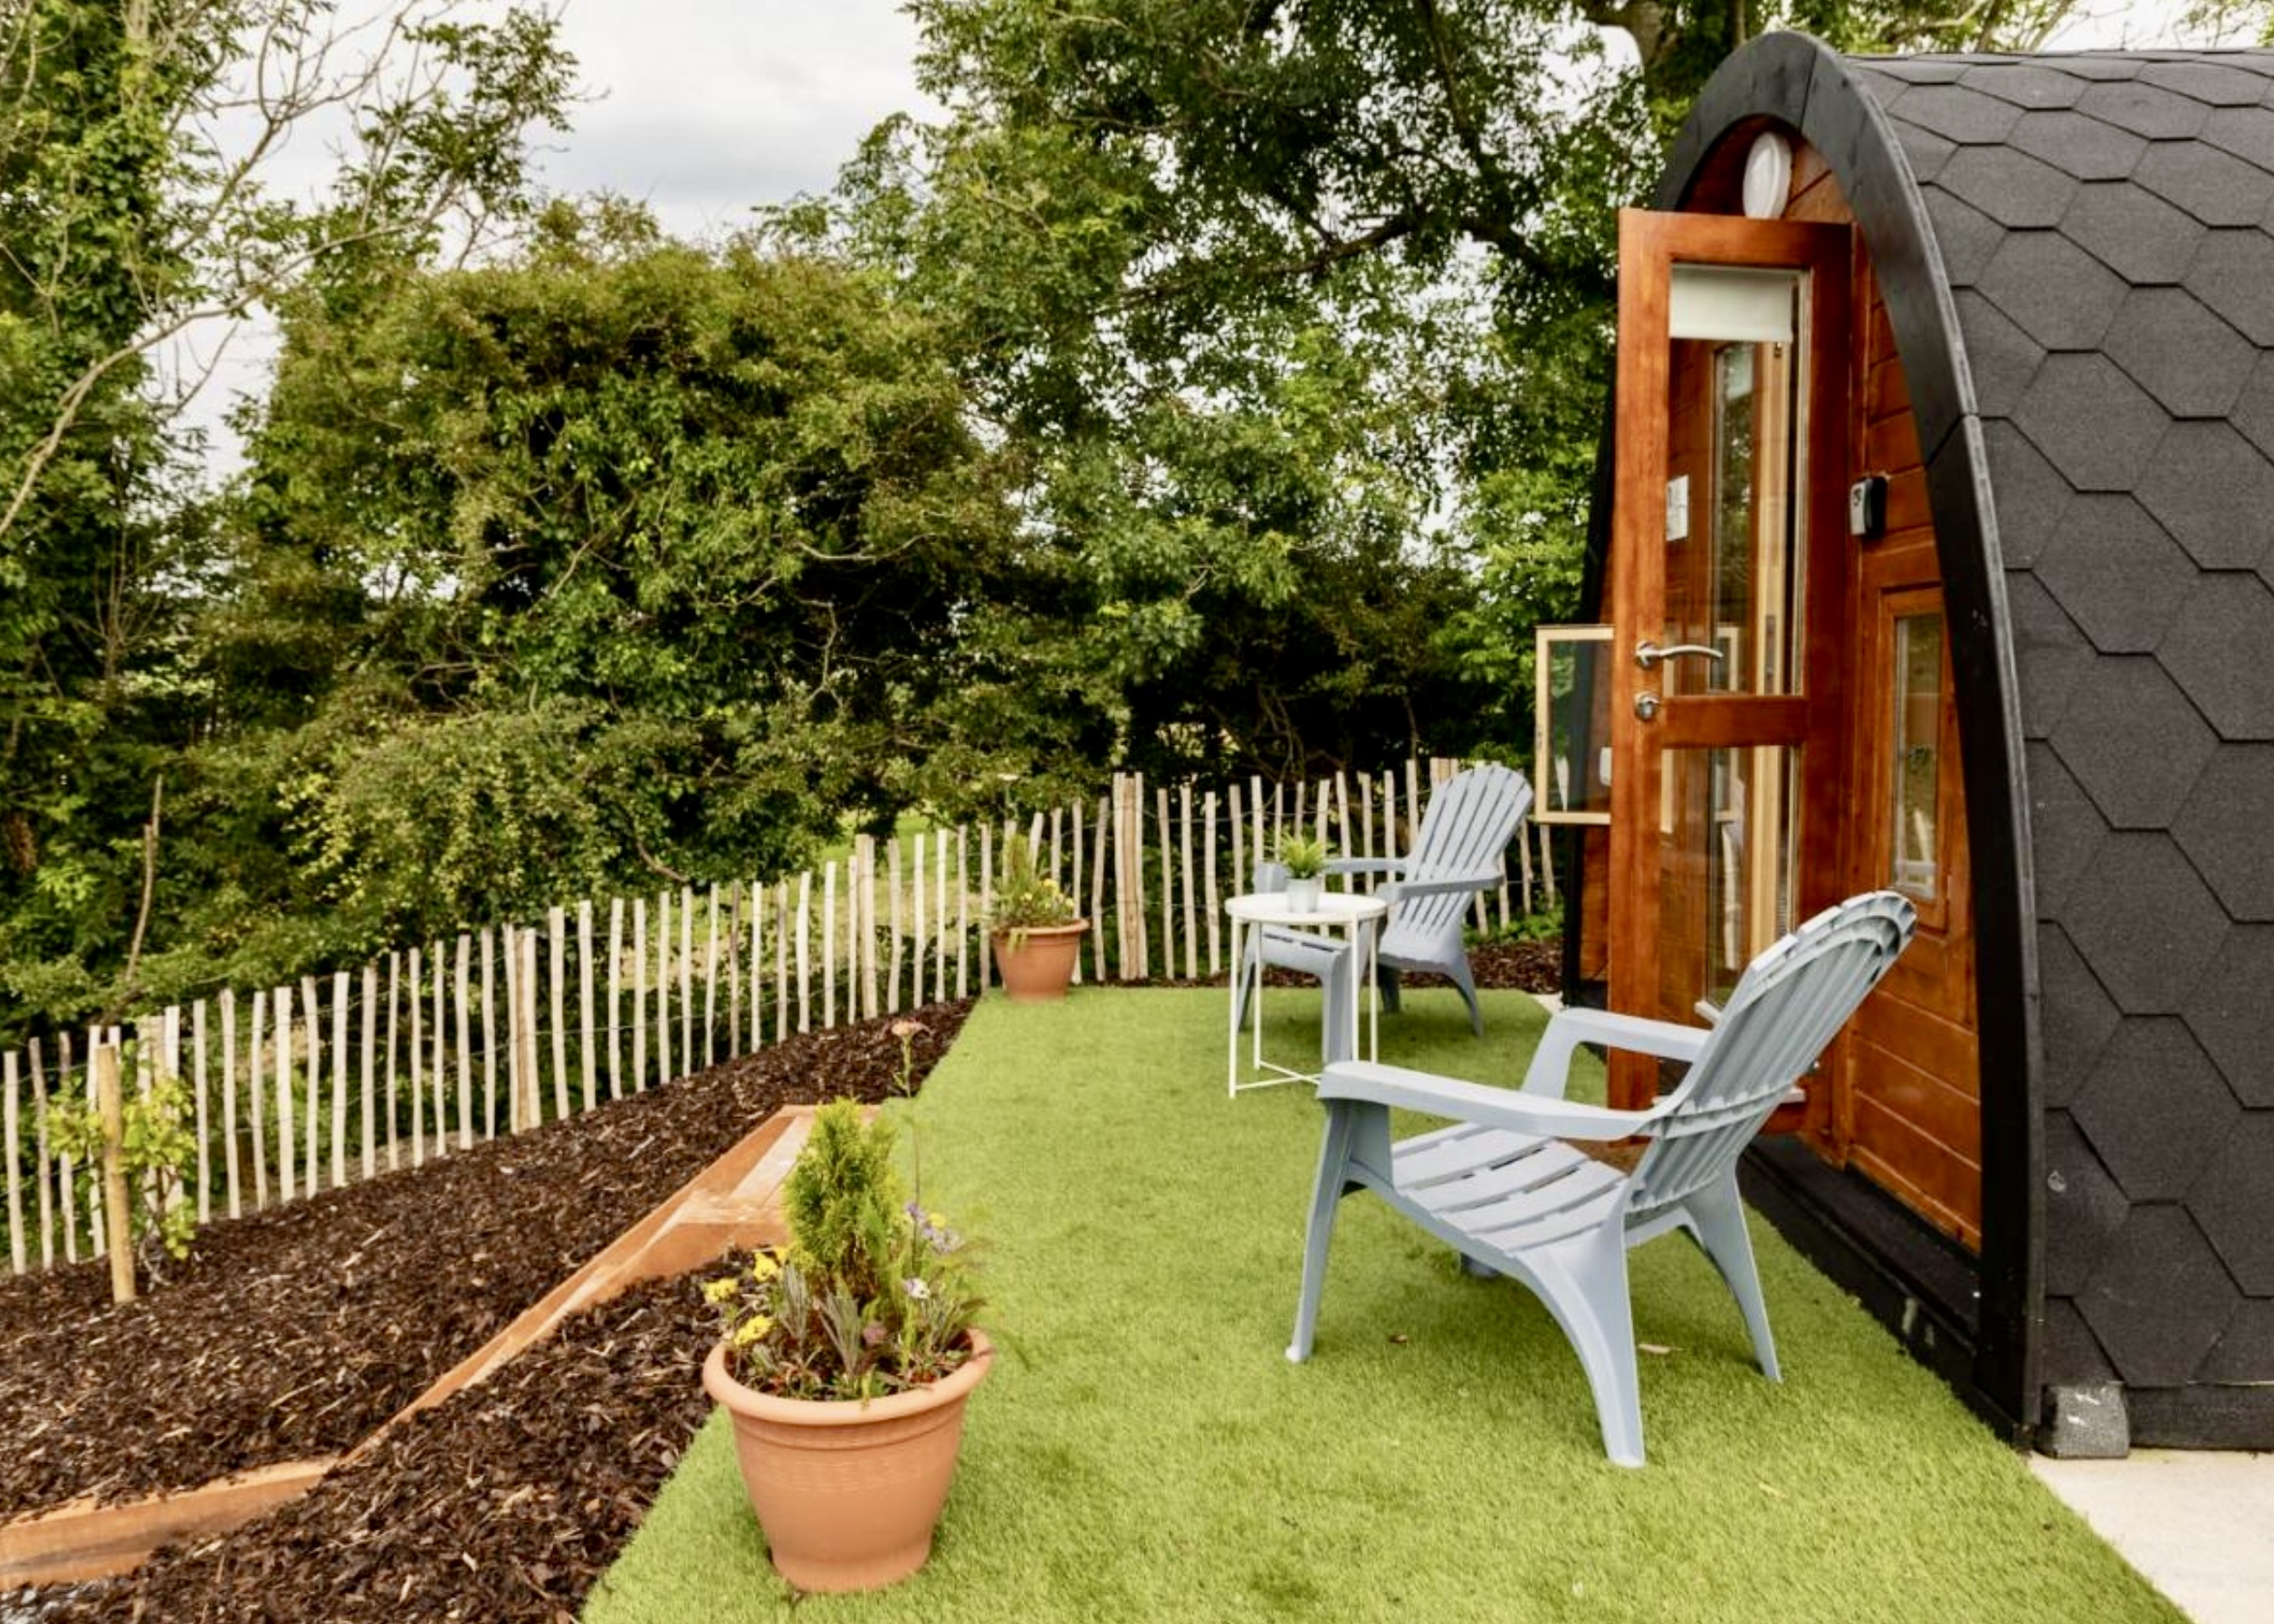
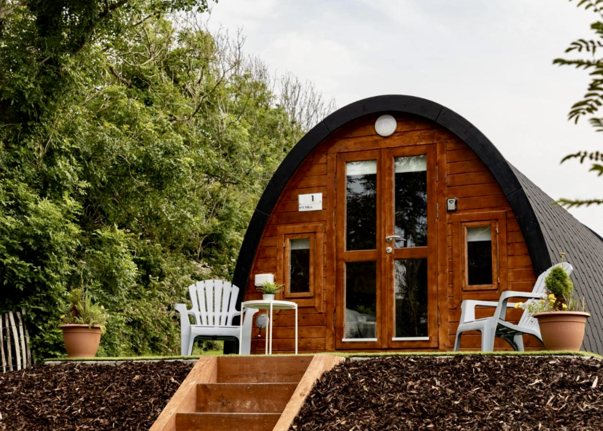
CASO DI STUDIO Ivy Hill Glamping
Ad esempio, il Glamping Pod One Bed 4m X 8m di Loghouse, al prezzo di 13.630,00 €, offre una soluzione pronta all'uso per ospitare gli ospiti.
"Perché aprire un pod glamping nella sua fattoria è stata la cosa migliore che questo agricoltore di Clare abbia mai fatto" Irish Independent
Per chi sta valutando un'iniziativa simile, iniziare con un unico pod glamping può essere un modo gestibile per testare il mercato.
Per chi sta valutando un'iniziativa simile, iniziare con un singolo pod glamping può essere un modo gestibile per testare il mercato.
Inoltre, dotare il pod di servizi come il Rhino-Pods Cubit, una cucina da esterno compatta e portatile con lavello e rubinetto autonomo, può migliorare l'esperienza degli ospiti.

Slide 9

2
Prestiti Microfinance Ireland (MFI)
Obiettivo: Prestiti Microfinance Ireland (MFI): prestiti garantiti dal governo per piccole imprese e start-up che potrebbero non essere idonee a ottenere prestiti bancari.
Se la banca rifiuta, MFI può intervenire con un prestito alle piccole imprese. Concedono prestiti da 5.000 a 50.000 euro, con un tasso di interesse del 6-7% alle start-up e alle microimprese (con meno di 10 dipendenti).
Consentono ai fornitori di alloggi alternativi di finanziare cabine, pod o ristrutturazioni quando il credito tradizionale non è disponibile. Spesso supportati da mentoring e referral LEO
Esempio: molte start-up nel settore del turismo rurale, in particolare B&B e siti di glamping, ricorrono ai prestiti delle istituzioni di microfinanza quando le banche rifiutano di concedere loro un finanziamento.

Slide 10


Microfinance Ireland (MFI) Prestiti
Vantaggio: il processo è leggermente più semplice rispetto alle banche e offre un certo supporto, sebbene con tassi di interesse leggermente più elevati.
LEO può aiutarti con la tua richiesta. I tassi di interesse sono intorno al 6-7%. Sul loro sito sono disponibili anche modelli di business plan e flusso di cassa.
Letture consigliate
Microfinanza Irlanda Prestiti
Failte Ireland Funding, Irlanda
Programma LEADER per lo sviluppo rurale

Slide 11
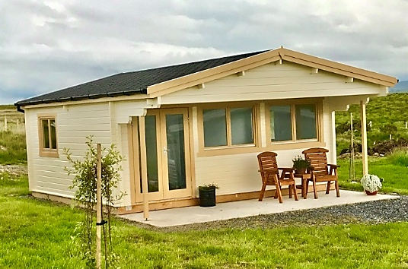

3
Sovvenzioni LEADER per lo sviluppo rurale
Obiettivo: Sovvenzioni LEADER per lo sviluppo rurale: LEADER è un programma di finanziamento gestito dalla comunità nell'ambito del programma di sviluppo rurale dell'UE. Gestito dai gruppi di azione locale (GAL).
È molto importante per le comunità rurali irlandesi. Ogni gruppo di azione locale (di solito la County Development Company) pubblica bandi su temi quali il turismo rurale, la diversificazione e i giovani delle zone rurali, tra gli altri.
Un'impresa privata può tipicamente ottenere il 50% dei costi ammissibili per progetti relativi alle infrastrutture del turismo rurale, come alloggi ecologici, sentieri o servizi che supportano l'esperienza dei visitatori. Di solito fino a un importo massimo che varia, spesso compreso tra 50.000 e 200.000 euro.

Slide 12

Sovvenzioni LEADER per lo sviluppo rurale
Esempio:
Il Comitato di sviluppo locale (LCDC) di Donegal ha sostenuto il progetto Owenea River Rest glamping cabins a Donegal, in Irlanda, un progetto di diversificazione agricola sviluppato con una sovvenzione LEADER di 97 000 euro. La sovvenzione ha coperto il 50 % dei costi del progetto, a cui si sono aggiunti l'investimento e la manodopera del proprietario.
Nota: richiede un solido business case e benefici per la comunità. È necessario dimostrare in che modo il progetto avvantaggia la comunità in generale (posti di lavoro, visitatori, sostegno ai fornitori locali). Contattate tempestivamente la vostra società di sviluppo locale, che potrà guidarvi attraverso i criteri e le tempistiche.
Letture consigliate
Associazione LEADER per lo sviluppo rurale (ELARD)

Slide 13

4
Failte Ireland
Autorità nazionale per il turismo
Obiettivo: Failte Ireland è l'ente nazionale per il turismo che offre sovvenzioni mirate per migliorare le esperienze turistiche e le infrastrutture.
Finanzia progetti sostenibili relativi all'ospitalità e all'esperienza dei visitatori, in particolare nelle zone di rigenerazione come le Midlands. Gli importi variano; i recenti finanziamenti hanno raggiunto un totale di 2,9 milioni di euro per 17 progetti di turismo sostenibile.
Nell'ambito del Fondo per una transizione giusta, è l'organismo intermedio responsabile nei confronti dell'EMRA, incaricato di amministrare fino a 68 milioni di euro per il Programma di turismo rigenerativo e placemaking 2023-2026. Clicca qui per ulteriori informazioni.
Suggerimento: tieni d'occhio gli annunci di Fáilte Ireland: a volte collaborano a progetti dell'UE o pubblicano bandi di finanziamento per nicchie specifiche (ad esempio, adeguamento alle norme di sicurezza COVID, turismo inclusivo, ecc. Offrono anche servizi di "mentoring/clinic" alle startup turistiche, che possono aiutarti indirettamente a perfezionare le domande di finanziamento.

Slide 14
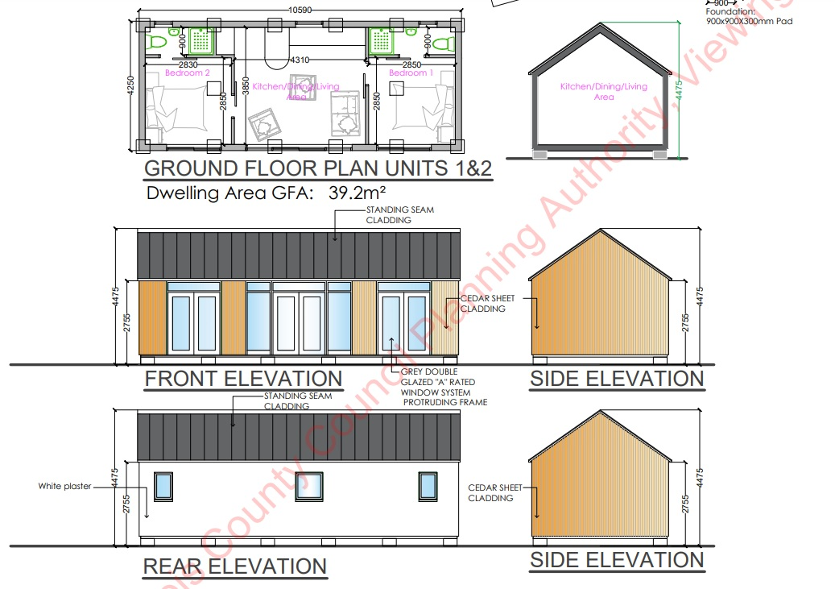
Caso di studio: Emo Court Glamping,
Glamping su misura per famiglie sul Wild Atlantic Way
Un lussuoso sito di glamping, Emo Court Glamping, e un carro trainato da cavalli, una destinazione glamour per il campeggio nella contea di Laois, si sono assicurati un finanziamento di 550.000 euro.
Programma Failte Ireland: Le destinazioni turistiche della contea di Laois sono state incluse tra i 17 progetti turistici che hanno ricevuto un investimento complessivo di 2,9 milioni di euro nell'ambito del programma Private and Community SME Scheme di Fáilte Ireland, che fa parte del programma UE Just Transition Fund.
Sito web: https://www.glampingunderthestars.ie/emo-court/

Slide 15
Caso di studio: Emo Court Glamping,
Glamping su misura per famiglie sulla Wild Atlantic Way
Risultato: due progetti della contea di Laois sono stati selezionati nella categoria due del programma, che mira allo sviluppo del turismo sostenibile. Il principale beneficiario della contea di Laois è stato Emo Court Glamping, che ha ottenuto un finanziamento complessivo di 300.000 euro per la realizzazione di lussuose capanne ecologiche per il glamping, tra cui una capanna accessibile alle sedie a rotelle. È stata concessa l'autorizzazione edilizia per tre unità indipendenti presso il Gate Lodge.
Sito web: https://www.glampingunderthestars.ie/emo-court/

Slide 16

Finanziamenti ecologici per strutture ricettive rurali alternative

Slide 17
Finanziamenti ecologici per alloggi turistici alternativi nelle zone rurali
Stai pensando di rendere più ecologica la tua attività di turismo rurale?
Che tu gestisca un sito di glamping, un eco-lodge o un agriturismo, paesi come Irlanda, Slovenia, Islanda, Paesi Bassi e Italia offrono sovvenzioni e prestiti ecologici per aiutare le piccole imprese turistiche a diventare più sostenibili.
È possibile ottenere finanziamenti per interventi di riqualificazione come pannelli solari, isolamento, pompe di calore o persino certificazioni ecologiche.
Ad esempio, la SEAI irlandese offre sovvenzioni per gli aggiornamenti energetici, l'Eco Fund sloveno sostiene le ristrutturazioni ecologiche e l'Italia dispone di un fondo di 500 milioni di euro per rendere il turismo più sostenibile.

Slide 18
Finanziamenti ecologici per strutture ricettive rurali di turismo alternativo
In Islanda, le pensioni rurali possono richiedere fondi per lo sviluppo regionale o l'innovazione, mentre i Paesi Bassi offrono generosi sgravi fiscali e sussidi per miglioramenti in termini di efficienza energetica.
Passare al verde non fa solo bene al pianeta, ma riduce anche le bollette energetiche, migliora la reputazione presso gli ospiti attenti all'ambiente e garantisce il futuro della tua attività.
E la cosa migliore? Molti di questi programmi sono pensati su misura per le piccole strutture ricettive rurali come la tua.
Scopriamo insieme cosa offre il mercato e come puoi sfruttare queste fantastiche opportunità!

Slide 19

Sovvenzioni e finanziamenti verdi (Irlanda)
1
Fondo LEADER per le imprese dell'economia verde:
L'Irlanda offre sia sovvenzioni che prestiti finalizzati all'ecologizzazione del turismo.
Ad esempio, nell'ambito del nuovo programma LEADER (2023-2027) sostenuto dalla PAC irlandese, il turismo rurale è esplicitamente finanziato come impresa di "economia verde".
LEADER (2023-27): Le zone rurali possono ottenere sovvenzioni nell'ambito del programma LEADER per progetti di economia verde e turismo rurale.
Esempio: Castle Darcy Glamping (eco-pods) nella contea di Clare ha ricevuto una sovvenzione LEADER di 200.000 euro.
Esempio: l'Ardmore Open Farm di Waterford ha ottenuto 143.247 euro per installare pod glamping.

Slide 20
Sovvenzioni e finanziamenti verdi (Irlanda)
2
Failte Ireland gestisce anche importanti programmi: in particolare un fondo per il turismo rigenerativo e la riqualificazione urbana (68 milioni di euro, 2023-26) per lo sviluppo sostenibile nelle Midlands.
GreenPlus (Enterprise Ireland) può essere utilizzato per la formazione e la consulenza esterna al fine di implementare le migliori pratiche ambientali all'interno di un'azienda.
Ammissibili: assunzione di un fornitore di servizi ambientali esterno, creazione di un piano di sostenibilità, certificazione ecologica, formazione del personale o installazione di sistemi di monitoraggio digitale.
Può coprire parte dello stipendio di un massimo di 10 dipendenti che lavorano come parte del team verde. Con il 50% dei costi ammissibili del progetto fino a un massimo di 50.000 euro (50% di un progetto da 100.000 euro).
3

Slide 21

Sovvenzioni e finanziamenti verdi (Irlanda)
4
SEAI & Energy Financing sostiene gli operatori del settore ricettivo fornendo loro sovvenzioni e prestiti per interventi di riqualificazione energetica e per diventare efficienti dal punto di vista energetico (ad esempio, pannelli solari, isolamento, sistemi di riscaldamento).
In genere copre il 30-50% del costo totale dell'ammodernamento. Accedete ai suoi prestiti "verdi" a basso costo tramite la Strategic Banking Corporation of Ireland, Growth & Sustainability Loan Scheme. Questo programma fornisce finanziamenti a lungo termine alle PMI che investono in azioni per il clima o misure di risparmio energetico.

Slide 22
Sovvenzioni e finanziamenti verdi (Irlanda)
Prestiti SBCI per l'efficienza energetica: offre prestiti a basso tasso di interesse per il miglioramento dell'efficienza energetica delle PMI. Quindi, se avete in programma di installare pannelli solari, impianti di riscaldamento ad alta efficienza, ecc., valutate queste opzioni: potreste finanziare il progetto con una combinazione di sovvenzioni e prestiti a condizioni molto vantaggiose.
Il programma di sovvenzioni energetiche comunitarie SEAI potrebbe finanziare progetti che coinvolgono una comunità. Esempio: un sito di glamping collabora con un centro comunitario locale per richiedere un impianto solare cofinanziato.

Slide 23
Sovvenzioni e finanziamenti per l'ambiente (Irlanda)
5
LeanPlus
(Enterprise Ireland) ti supporta nell'implementazione di nuove innovazioni di processo che aumenteranno la tua efficacia operativa per fornire una qualità superiore, più rapidamente e con una riduzione degli sprechi. 50% dei costi ammissibili del progetto fino a un massimo di 100.000 € (50.000 € di sovvenzione).
Ammortamento accelerato (ACA)
Detrazione fiscale del 100% nel primo anno per le apparecchiature ad alta efficienza energetica.
Eligibili: apparecchiature presenti nell'elenco approvato dalla SEAI, tra cui impianti solari termici, illuminazione a LED, caldaie efficienti, pompe di calore.
Riduce i profitti imponibili, migliorando il flusso di cassa delle piccole imprese turistiche.
6

Slide 24

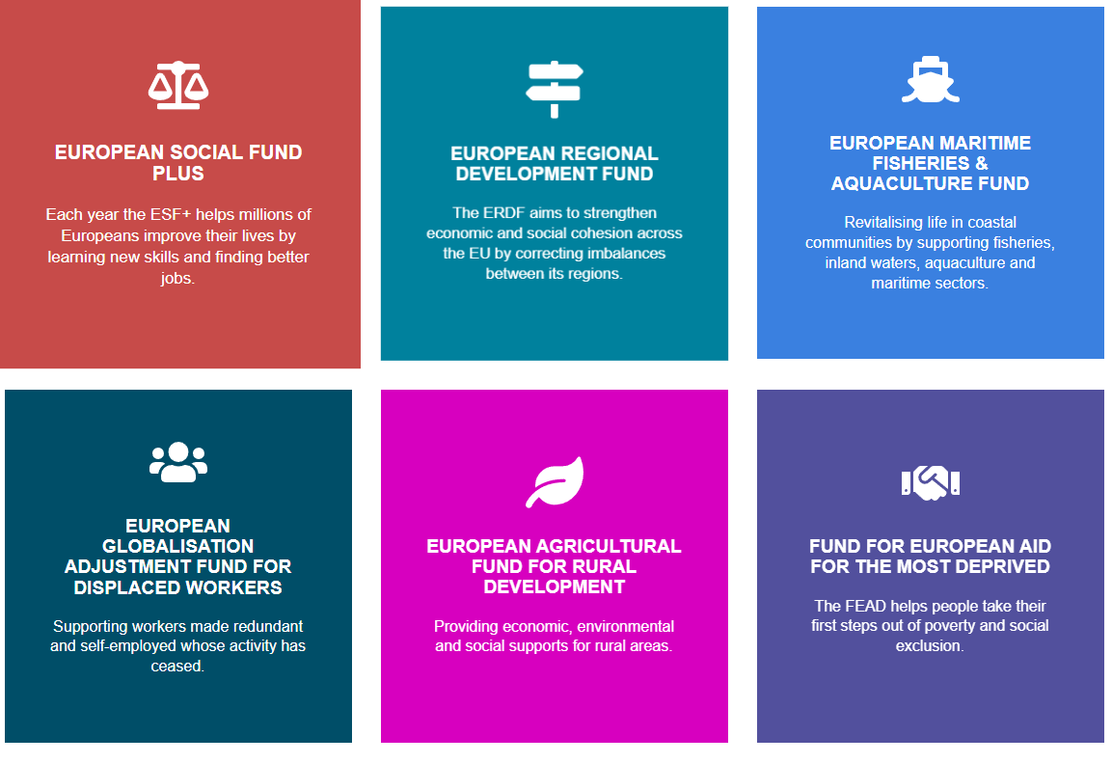
Risorse e supporti
Teagasc: Se sei un agricoltore che sta diversificando la propria attività, Teagasc (il servizio di consulenza agricola) dispone di risorse sull'agriturismo e organizza spesso webinar o corsi.
L'Irish Self-Catering Federation (ISCF) è un altro ente che offre formazione e consulenza a chi avvia attività di self-catering o glamping. Il loro sito (iscf.ie) può essere utile per il networking e le migliori pratiche.
Maggiori informazioni qui To Pod or Not To Pod, Farmers Journal.
Teagasc & ISCF
Portali per la richiesta di sovvenzioni: per molte sovvenzioni pubbliche (LEADER, ecc.), la domanda effettiva potrebbe essere presentata tramite gli uffici locali. Ma tenete d'occhio anche il portale dei fondi UE per l'Irlanda o il sito web della vostra autorità locale per notizie sui bandi. Ad esempio, alcuni consigli di contea offrono sovvenzioni per piccole imprese o comunità a cui potreste candidarvi.

Slide 25

Risorse e supporti
Enterprise Ireland (EI) in genere non finanzia servizi locali come una singola attività di glamping, a meno che non si tratti di un modello fortemente orientato all'esportazione o innovativo (EI si concentra su attività più grandi e scalabili). Tuttavia, se l'attività si evolve, ad esempio, in una rete di alloggi ecologici o in una piattaforma tecnologica per il turismo, EI potrebbe diventare rilevante.
Per i progetti di proprietà della comunità, i programmi CLÁR e Town and Village Renewal talvolta finanziano infrastrutture turistiche in aree svantaggiate (di solito attraverso i consigli locali). Sebbene non siano destinati direttamente alle imprese private, potrebbero migliorare i servizi locali a vantaggio della vostra struttura (sentieri, segnaletica, ecc.). Esempio: il programma Town and Village Renewal Scheme (TVRS) fornisce finanziamenti per progetti che rendono le nostre città e i nostri villaggi più attraenti e sostenibili. Dal lancio del programma Town and Village Renewal Scheme, sono stati stanziati oltre 177 milioni di euro per quasi 1.800 progetti.

Slide 26
Ben fatto
Modulo 7 (Parte 3)
Investimenti, richieste di sovvenzioni e presentazione della tua idea
Hai completato... Modulo 7 (Parte 2)
Trova i fondi più adatti
Irlanda
Il prossimo è...

